Slide 1
きょうの流れ
0–5
あいさつ
5–10
うた・チャンツ
10–15
ことば
15–17
めあて
17–37
活動
37–45
ふり返り
Notes:
スライドショー（発表者ツール）で映してください。編集画面のまま映すと、このノート欄が子どもに見えます。複製表示ではノートは見えないので、紙の1ページ目で進めてください。使い方は最後の非表示スライドにあります。
【時間】0–5（5分）・全体
【先生のことば】T: Hello, everyone! How are you?（みなさん、こんにちは。）
【操作】歌は、スライドショーを始める前にデジタル教材で済ませる

Slide 2
あいさつ
うた・チャンツ
ことば
めあて
活動
ふり返り
この活動 5分
♪
Notes:
【時間】5–10（5分）・全体
【先生のことば】T（日本語でよい）: どっちの文字かな。指で1か2。
【操作】Esc→教材→Shift+F5 で戻る

Slide 3
あいさつ
うた・チャンツ
ことば
めあて
活動
ふり返り
この活動 5分
B or V?
どっちの文字？ 指で1か2
Notes:
【時間】5–10（つづき）

Slide 4
あいさつ
うた・チャンツ
ことば
めあて
活動
ふり返り
この活動 5分
Hello! I'm ___. I like ___.
名刺に書くのは、名前とすきなもの
Notes:
【時間】10–15（5分）・全体
【先生のことば】T: Look at my name card.（先生の名刺を見て。）

Slide 5
あいさつ
うた・チャンツ
ことば
めあて
活動
ふり返り
この活動 5分
ポスターの6つの文を言おう
Notes:
【時間】10–15（つづき）

Slide 6
あいさつ
うた・チャンツ
ことば
めあて
活動
ふり返り
この活動 2分
めあて
名刺を作って、
名前とすきなものを
伝える練習をしよう
Notes:
【時間】15–17（2分）・全体
【先生のことば】T（日本語でよい）: 名刺を作ったら、名刺を見ながら自己紹介の練習をします。

Slide 7
あいさつ
うた・チャンツ
ことば
めあて
活動
ふり返り
この活動 9分
名刺は4枚。名前は大文字、
すきなものは絵でもよい
Notes:
【時間】17–26（9分）・ひとり
【先生のことば】T: Make four cards.（名刺を4枚つくろう。）

Slide 8










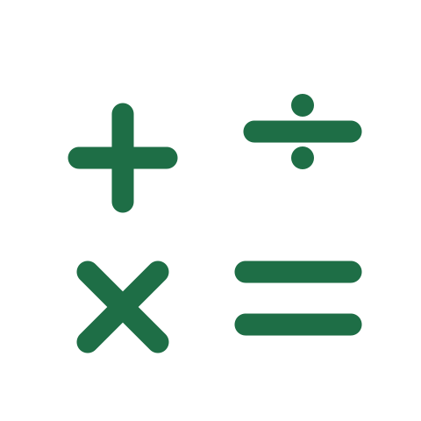





あいさつ
うた・チャンツ
ことば
めあて
活動
ふり返り
この活動 9分
Notes:
【時間】17–26（つづき）
【画面に語を出していない（絵だけ）。先生が言う語】soccer, baseball, basketball, swimming, dodgeball, tennis, pizza, sushi, curry and rice, ice cream, math, music, science, P.E., dogs, cats

Slide 9
あいさつ
うた・チャンツ
ことば
めあて
活動
ふり返り
この活動 8分
1
Hello! I'm ____.
あいさつして名乗る
2
____-____. (spell) I like ____.
つづりを言って、すきなものを1つ伝える
Notes:
【時間】26–34（8分）・ペア
【先生のことば】T: Look at your card. Say your name.（名刺を見て、名乗ろう。） ／ T: Change partners.（相手を替えよう。）

Slide 10
あいさつ
うた・チャンツ
ことば
めあて
活動
ふり返り
この活動 8分
3
How about you?
あいてにバトンを渡す→あいても同じように
Notes:
【時間】26–34（つづき）

Slide 11
あいさつ
うた・チャンツ
ことば
めあて
活動
ふり返り
この活動 3分
I like soccer.
Notes:
【時間】34–37（3分）・ひとり
【先生のことば】T（日本語でよい）: 言えた文を書き写そう。I は大文字、おわりにピリオド。
【削るとき】かきかたワーク②（34–37）は朝の時間へ回す（次は ▶S13）

Slide 12
あいさつ
うた・チャンツ
ことば
めあて
活動
ふり返り
この活動 3分
I like music.
Notes:
【時間】34–37（つづき）

Slide 13
あいさつ
うた・チャンツ
ことば
めあて
活動
ふり返り
この活動 8分
めあて
名刺を作って、
名前とすきなものを
伝える練習をしよう
振り返りカードに1行（めあてのことばで）
Notes:
【時間】37–45（8分）・全体→ひとり
【先生のことば】T（日本語でよい）: 名刺を見ながら、名前とすきなものを言えたかな。 ／ T: Good job! See you next time.（よくがんばりました。）

Slide 14
あいさつ
うた・チャンツ
ことば
めあて
活動
ふり返り
この活動 8分
Good job! See you!
Notes:
【時間】37–45（つづき）

Slide 15
先生用（この画面はスライドショーでは映りません）
第5学年 外国語 はじめまして、5年◯組 第5時／全8時間 名刺づくりと自己紹介の練習
この時間の流れと▶番号
0–5 あいさつ。教科書の歌（デジタル教材）。終わったらス… ▶S1
5–10 アルファベットの歌（デジタル教材）→まちがえやすい… ▶S2–3
10–15 先生の名刺の見本を見ながら、先生の自己紹介（名前・… ▶S4–5
15–17 めあてを読む。作る時間と、名刺を見ながら言う練習の… ▶S6
17–26 名刺カード4枚に、名前を大文字で（かきかたワーク①… ▶S7–8
26–34 自己紹介の練習。名刺を見ながら Hello! I'… ▶S9–10
34–37 かきかたワーク②の1と2：I like socce… ▶S11–12
37–45 振り返りカードの毎時間の欄に1行。名刺は第6時まで… ▶S13–14
準備物
□ 〔活動シート3〕 人数分（名刺カードの台紙）
□ 〔かきかたワーク①〕 人数分（第4時に書いたもの）
□ 〔かきかたワーク②〕 人数分
□ 〔絵カード〕 班数分（すきなものを選び、英語を写す）
□ 〔キーフレーズポスター〕 掲示
□ 先生の名刺の見本・見取り用の名簿（5〜8班） 各1
□ 教室のタイマー 1
□ 〔振り返りカード〕 人数分（単元を通して同じ紙）
使い方
・スライドショー（発表者ツール）で映す。編集画面のまま映すと、ノート欄が子どもに見える
・活動中は、その活動の画面のままにする（めくらない）。終わりの合図は教室のタイマーで
英語教材ラボ 小学校版（Premium） https://eigo-kyozai-lab.com/elementary/shidoan/es5-hello#h5
学校・授業での利用は自由です（再配布・販売はご遠慮ください）
教科書の本文・イラスト・歌・音源は入れていない。絵は英語教材ラボのオリジナル
Notes:
この非表示スライドは先生用です。印刷するときは「非表示スライドを印刷する」を選んでください。

